Slide 1

ASSEMBLÉE ANNUELLE
DES MEMBRES
Le 5 juin 2020

Slide 2
C’est avec un grand respect que nous reconnaissons que les terres sur lesquelles nous tenons cette assemblée font partie du territoire traditionnel ancestral non cédé des Wəlastəkewiyik (Malécites) et des Mi’kmaq. Ces terres sont couvertes par les « traités de paix et d’amitié » que les Wəlastəkewiyik (Malécites) et les Mi’kmaq ont signé à l’origine avec la Couronne britannique en 1726. Il n’était pas question dans ces traités de la cession de terres et de ressources; ceux-ci reconnaissaient plutôt les titres de Wəlastəkewiyik (Malécites) et de Mi’kmaq et établissaient les règles régissant les relations soutenues entre les nations. En tant qu’invités sur ces terres, nous reconnaissons que les nombreuses injustices historiques subies par les peuples autochtones de ce que nous appelons maintenant le Canada continuent d’avoir un impact sur leur santé et bien-être. Le CMFNB respecte le fait que les peuples autochtones du Canada ont des pratiques culturelles et traditionnelles riches dont les bienfaits sur la santé sont reconnus. Nous nous engageons à acquérir des connaissances, à forger une nouvelle relation culturellement sécuritaire et à contribuer à la réconciliation.
Reconnaissance des terres ancestrales

Slide 3
Interprétation simultanée :
Les membres qui ont besoin d’interprétation simultanée doivent cliquer sur l’icône de préférence de langue située dans le bas de l’écran (ressemble à un petit globe ou une icône de globe) et sélectionner « Français ».
Option « Lever la main » :
Si un participant veut prendre la parole ou poser une question, il doit utiliser l’option « Lever la main » et attendre que le président de l’assemblée lui adresse la parole. Il suffit ensuite de cliquer sur « Lever la main » dans le bas de l’écran. Veuillez « Baisser la main » après votre intervention.
Zoom – Option « Lever la main »

Slide 4
Voter sur les motions :
Un sondage s’affichera à l’écran après la diapositive présentant la motion. Elle vous proposera plusieurs options : « Pour », « Contre », « Abstention » et « Discussion requise ».
Les participants devront choisir une option et soumettre leur réponse.
Si un membre demande qu’une discussion ait lieu, le participant devra ensuite « lever la main », et le président de l’assemblée de lui donnera la parole.
Zoom – Motions et droit de parole

Slide 5
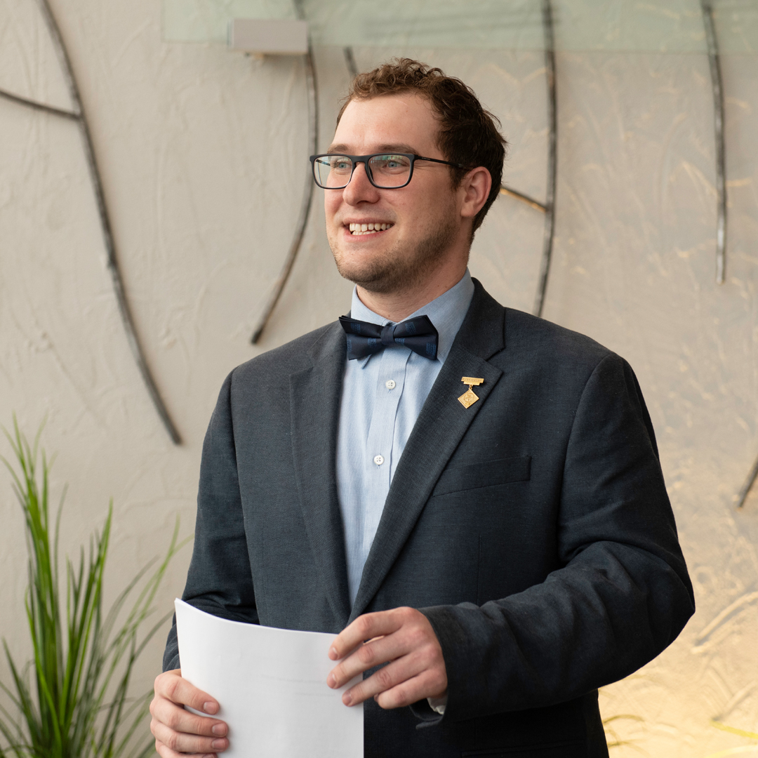
Président du CMFNB
D^{r} Darren Martin
D^{r} Darren Martin déclarera l’ouverture de l’Assemblée
Quorum
Déclaration de tout conflit d’intérêts concernant les points à l’ordre du jour

Slide 6
Ordre du jour révisé de l’AAM du CMFNB du 5 juin 2020 :
1. Ouverture de l’assemblée, D^{r} Darren Martin
2. Quorum (20 membres, règlement nº 11.9)
3. Déclaration de conflits d’intérêts
4. Approbation de l’ordre du jour
5. Approbation du procès-verbal de l’AAM du 11 mai 2019
6. Rapport de la secrétaire-trésorière honoraire/Présentation des états
financiers pour l’exercice se terminant le 31 décembre 2019
7. Approbation des états financiers de 2019
8. Approbation de Grant Thornton en tant que vérificateur pour 2020
9. Rapport du président, CMFNB
10. Rapport du Collège des médecins de famille du Canada
11. Présentation des administrateurs pour 2020-2021
12. Forum des membres
13. Remise des prix 2020
14. Installation du président pour 2020-2022
15. Levée de l’assemblée

Slide 7
Motion : Approbation de l’ordre du jour

Slide 8
Motion : Approbation du procès-verbal de l’Assemblée annuelle des membres de 2019

Slide 9
Grant Thornton
ÉTATS FINANCIERS
Louise Blanchard, CPA & directrice principale chez
Grant Thornton, présentera les états financiers
pour l’exercice se terminant le 31 décembre 2019
Voir les états financiers en intégralité au https://www.nbcfp.ca/fr/about/assemblee-annuelle-des-membres/

Slide 10
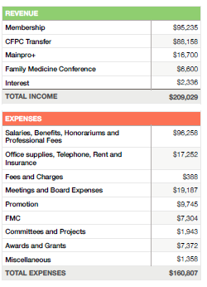
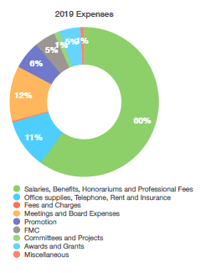
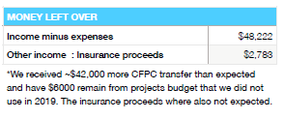

Slide 11
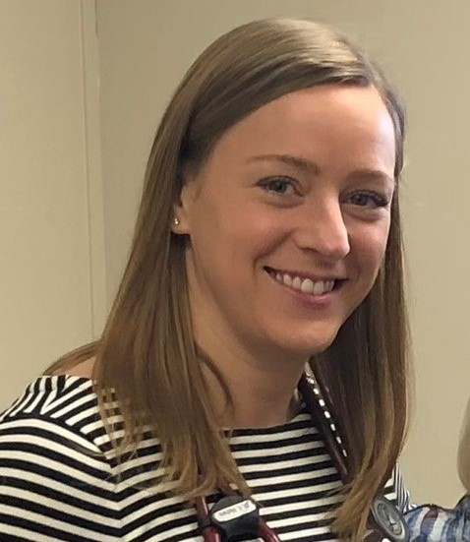
Secrétaire-trésorière honoraire
Dre Katelyn Stymiest
Motion :
Que les états financiers pour l’exercice se terminant le 31 décembre 2019 soient approuvés tels que présentés.

Slide 12
Secrétaire-trésorière honoraire
Dre Katelyn Stymiest
Motion :
Que Grant Thornton soit nommé comme vérificateur du CMFNB pour l’exercice financier de 2020/2021.

Slide 13
Rapport du président du CMFNB
D^{r} Darren Martin

Slide 14

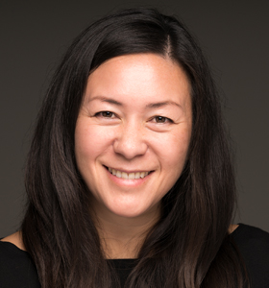
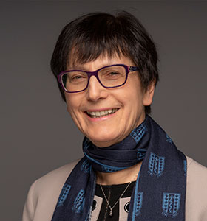
Rapport du CMFC
Dre Shirley Schipper, présidente
et
Dre Francine Lemire, directrice générale
et chef de la direction

Slide 15
Présentation du Conseil d’administration du CMFNB pour 2020-2021
Président : D^{r} Ghislain Lavoie
Président(e)-élu(e) : Élection en 2021
Président-sortant : D^{r} Darren Martin
Secrétaire-trésorière : Dre Karine Boulay
Représentante des membres : Dre Natalie Cauchon
Représentante des membres : Dre Amélie Thériault
Représentants des membres : 2 postes vacants

Slide 16
Présentation du conseil d’administration du CMFNB pour 2020-2021 (suite)
DPC : Poste vacant
Cinq premières années de pratique : Dre Roxanne Pelletier
Santé et bien-être : poste vacant
Valeur de l’adhésion : D^{r} Darren Martin
Amélioration de la qualité : Poste vacant
Université de Sherbrooke : Dre Lise Babin (représentante du corps professoral);
postes vacants (représentants des résidents et des étudiants)
Université Dalhousie : Dre Sasha Sealy (représentante du corps professoral);
postes vacants (représentants des résidents et des étudiants)
Université Memorial : représentant(e) du corps professoral (à déterminer);
poste vacant (représentant[e] des étudiants)

Slide 17
Motion : Que le conseil d’administration du CMFNB pour 2020-2021 soit approuvé tel que présenté.

Slide 18
Forum des membres

Slide 19
Remise des prix 2020
c
Félicitations à tous les lauréats

Slide 20
Médecin de famille de l’année
Ce prix est décerné chaque année pour reconnaître un excellent médecin de famille du N.-B. qui incarne les quatre (4) principes de la médecine de famille :
      Être un clinicien compétent et efficace
      Œuvrer dans la communauté
      Agir comme ressource pour une population de patients
      Reconnaître l’importance primordiale de la relation médecin-patient
Dre Jennifer Russell
Fredericton (Nouveau-Brunswick)

Slide 21
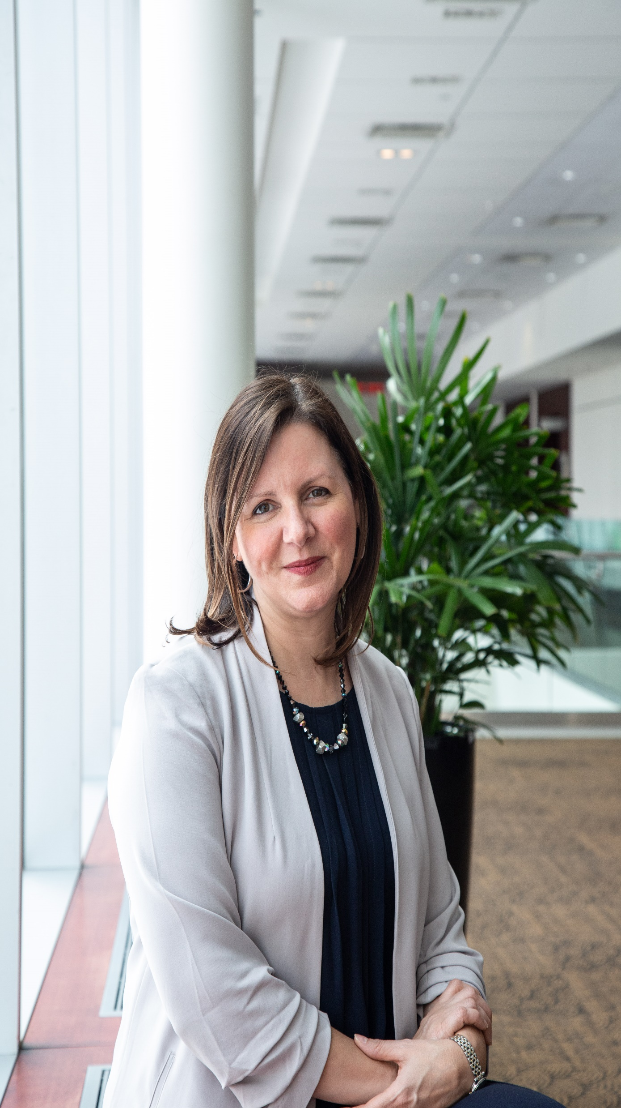
Dre Jennifer Russell
Médecin de famille de l’année
Elle a étudié les sciences à l’Université du Nouveau-Brunswick, puis la médecine à l’Université Memorial de T.-N. avant de faire sa résidence en médecine de famille à l’Université Dalhousie.
Elle est actuellement médecin-hygiéniste en chef de la province du N.-B.
Sa gestion de la pandémie lui a donné une grande visibilité.
Elle est reconnue pour son leadership remarquable, son travail d’équipe interdisciplinaire et sa capacité de communiquer efficacement l’information au public dans les deux langues lors de la pandémie.
Tous ses gestes pour informer le public et encourager la prise de décisions éclairer au sujet de la COVID-19 sont empreints d’un haut niveau de professionnalisme.
Tout au long de cette épreuve, elle continue de se dévouer au bien-être du peuple de sa province.

Slide 22
Prix d’excellence
Ce prix reconnaît des membres qui, au cours des 12 à 24 derniers mois, ont apporté une contribution remarquable dans l’un ou plusieurs des secteurs suivants : soins aux patients, service communautaire, hôpital ou établissement de soins de santé, activités au sein du Collège (niveau national ou provincial), enseignement, recherche ou autres composantes de la discipline universitaire de la médecine familiale.
Tous les médecins de famille du Nouveau-Brunswick

Slide 23
Prix des cinq premières années de pratique familiale
Ce prix reconnaît un médecin de famille qui, au cours de ses cinq premières années de pratique, a non seulement établi une pratique, mais a fait preuve d’équilibre en s’engageant auprès de la famille, des patients, des collègues et de la communauté.
Dre Janice Townson
Saint-Jean (Nouveau-Brunswick)

Slide 24
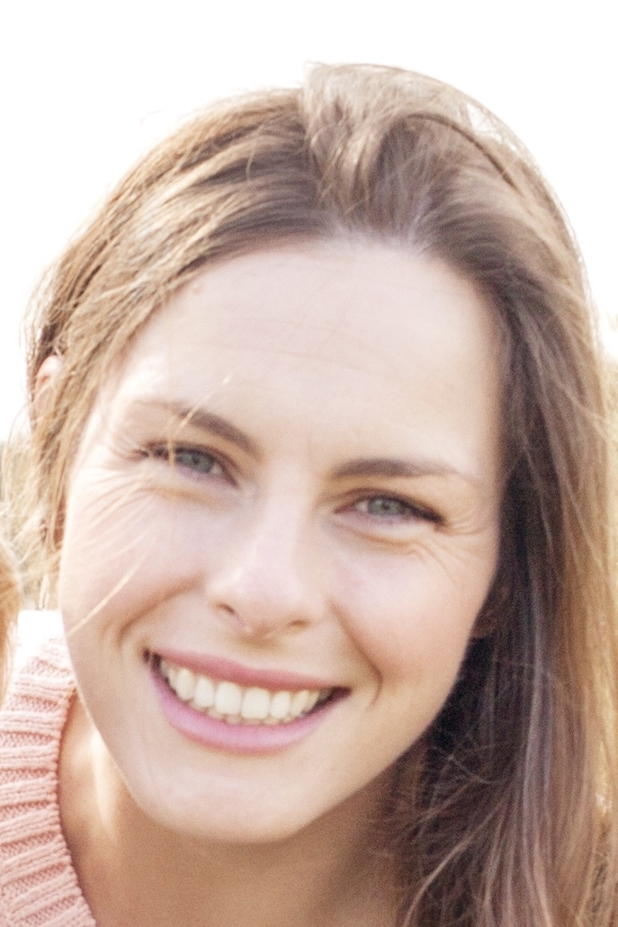
Dre Janice Townson
Prix des cinq premières années de pratique familiale
A fait sa résidence en médecine de famille à l’Université Dalhousie, site de Saint-Jean (2016)
Œuvre en tant que médecin de famille auprès de la communauté au Centre de santé communautaire de Saint-Jean, qui dessert une population ayant d’importants besoins; offre une gamme complète de soins allant des soins prénataux/obstétricaux aux soins aux personnes âgées ainsi qu’aux patients palliatifs et hospitalisés
Occupe différents rôles d’enseignement et de leadership au sein de la faculté de médecine

Slide 25

Professeure de médecine familiale de l’année
Dre Sarah Caines
Rothesay (Nouveau-Brunswick)

Slide 26
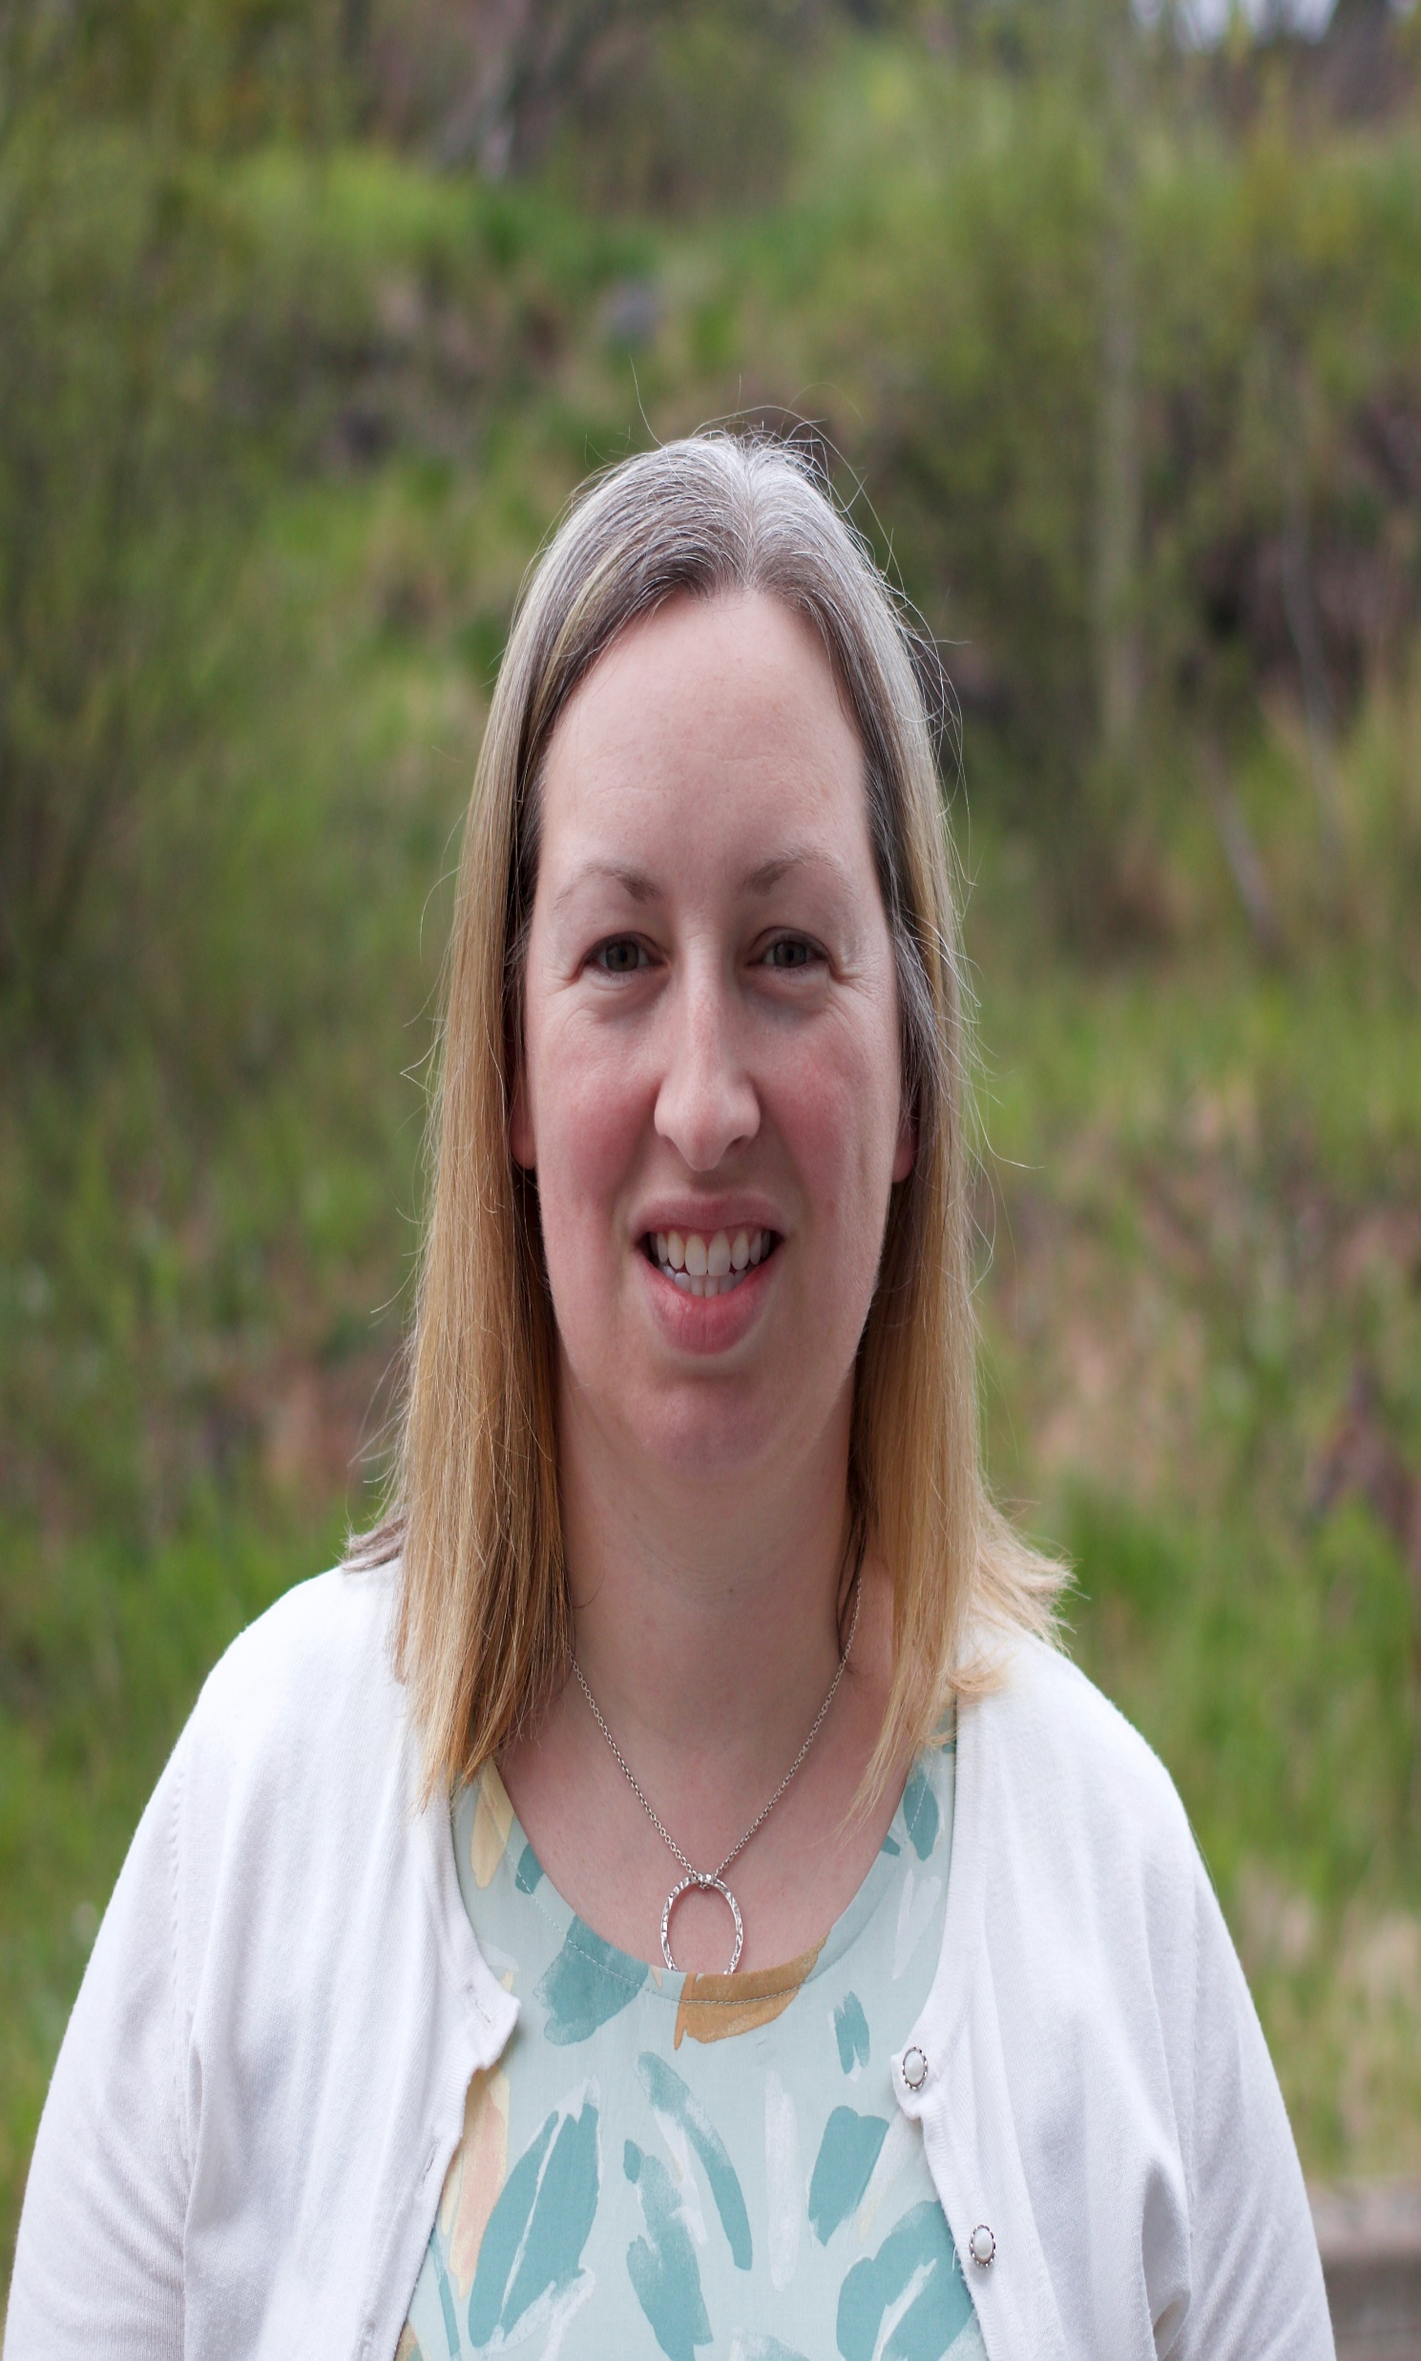
Dre Sarah Caines
Professeure de médecine familiale de l’année
Diplômée de la faculté de médecine de l’Université Memorial de Terre-Neuve (2006); a fait sa résidence en médecine de famille à l’Université Dalhousie, site de Saint-Jean (2008)
A enseigné les habiletés cliniques au niveau prédoctoral pendant de nombreuses années à la faculté de médecine de l’Université Dalhousie au Nouveau-Brunswick dans sa pratique clinique auprès d’apprenants de tous les niveaux
Elle est superviseure principale en médecine familiale à l’Université Dalhousie au site de Saint-Jean et a supervisé des projets de résidence. Elle occupe le poste de coordonnatrice pédagogique de l’unité d’enseignement en médecine familiale de Saint-Jean.

Slide 27
Prix de leadership pour les résidents
en médecine familiale
Lyndsay Lovely
New Maryland (Nouveau-Brunswick)

Slide 28
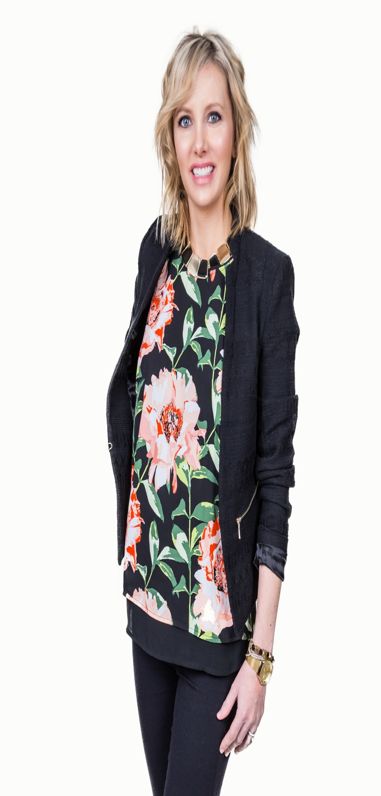
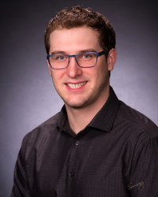
Lyndsay Lovely
Prix de leadership pour les résidents en médecine familiale
Résidente de 2e année en médecine de famille au site de Fredericton de l’Université Dalhousie et diplômée de la faculté de médecine de l’Université Dalhousie au Nouveau-Brunswick en 2018
Précieuse liaison entre les apprenants de Fredericton et la Société médicale; a contribué à l’organisation d’événements de la Société pour les apprenants en médecine au cours de ses deux années dans le programme
Lindsay commencera un programme de compétences avancées d’anesthésie en médecine familiale à Ottawa, en juillet prochain, et envisage d’établir une pratique à la fin de sa formation.
Même en conciliant sa jeune famille et ses études en vue des examens, Lindsay s’est entretenue avec des représentants locaux du ministère de la Santé, de Réseau de santé Horizon, des Centres de santé communautaires ainsi qu’avec des chefs de division de l’Hôpital régional D^{r} Everett Chalmers pour établir une pratique ciblée d’anesthésie en médecine familiale et de gestion de la douleur ici, à Fredericton.

Slide 29
Prix Dre Sharon Northrop
Dre Carole Clavette
Edmundston (Nouveau-Brunswick)

Slide 30
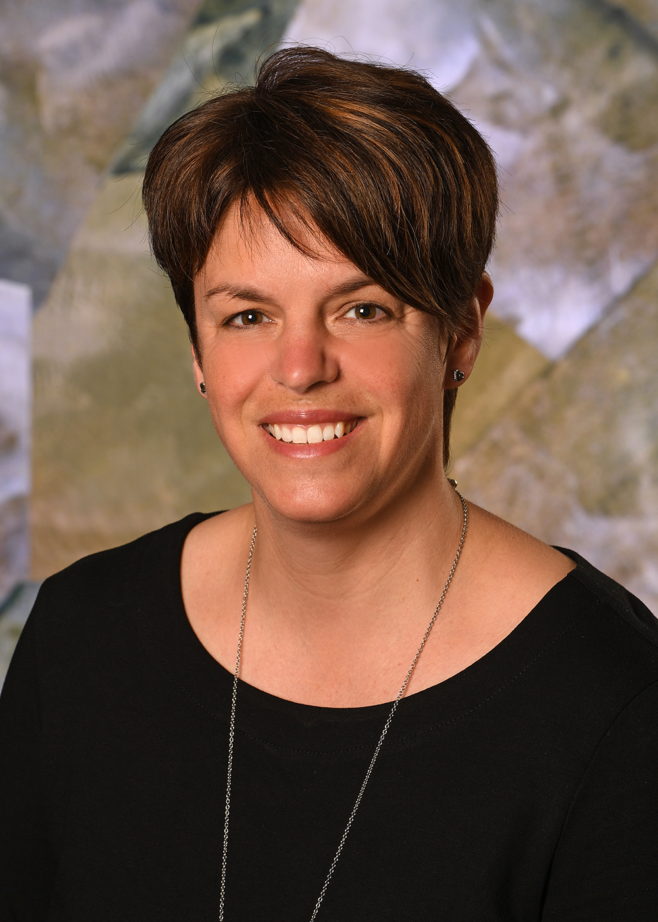
Dre Carole Clavette
Prix Dre Sharon Northrop
Diplômé de la faculté de médecine de l’Université Laval; à fait sa résidence en médecine familiale à Moncton
À commencer sa pratique à Edmundston en 2011
Pratique actuellement: OBS, cabinet de médecine familiale, assistance en salle d’opération et supervision des résidents
Dévouée envers le bien-être maternel de ses patientes de la région d’Edmundston depuis de nombreuses années et essentielle aux soins obstétricaux dans le nord-ouest du Nouveau-Brunswick
A occupé de nombreux postes à la Fonction de l’Hôpital régional d’Edmundston, tels que: porte-parole de 2014 à 2016, membre du conseil d’administration de 2016 à 2019 et membre du comité organisateur du tournoi de golf annuel depuis 2014.

Slide 31
Centre de médecine de famille
Prix de médecine familiale exceptionnelle
Ce prix est décerné chaque année au médecin de famille ou au groupe de médecins qui incarne le mieux les principes du Centre de médecine de famille du CMFC.
La Moncton Medical Clinic
Moncton (Nouveau-Brunswick)

Slide 32
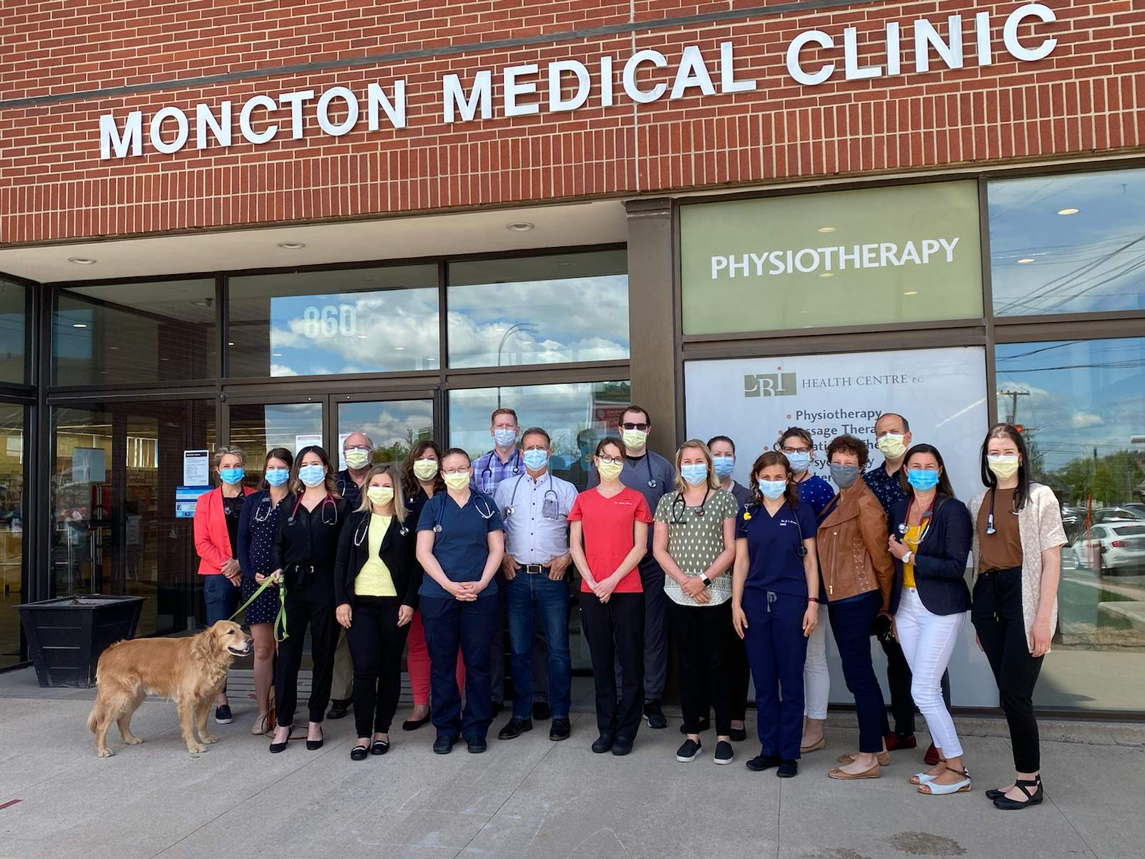
Centre de médecine de famille – Prix de médecine familiale exceptionnelle
La Moncton Medical Clinic (MMC)
Les valeurs qui ont motivé six médecins de famille à fonder la MMC en 1968 demeurent encore aujourd’hui dans la culture du groupe.
La MMC est une clinique portée vers les activités universitaires qui offre des heures d’ouverture prolongées et des soins 24 h sur 24 en contexte communautaire et hospitalier; qui dispose de dossiers médicaux électroniques entièrement accessibles aux médecins de garde; qui bénéficie d’un modèle de soins en collaboration; qui concentre ses efforts sur le développement professionnel continu et qui adhère à des valeurs favorisant l’accès de tous les patients de la clinique à des soins de qualité même quand leur médecin de famille n’est pas disponible.

Slide 33
Subvention Clinique ourson
Une subvention qui aide une clinique à familiariser les enfants aux tests médicaux et aux interventions réalisés régulièrement lors d’une visite chez le médecin de famille. Les enfants apportent leur peluche préférée et font subir les tests/interventions à leur petit patient.
Hampton Family Medicine
Hampton (Nouveau-Brunswick)

Slide 34
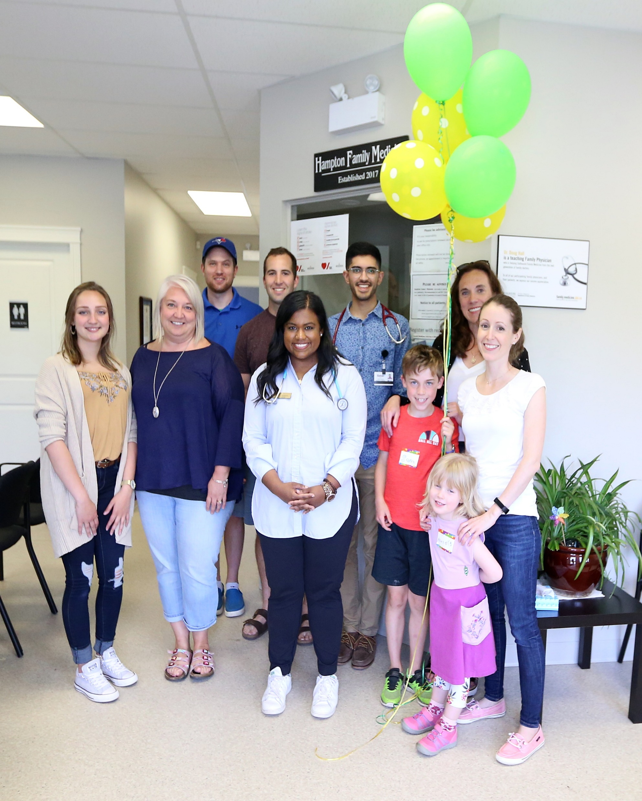
Subvention Clinique ourson
Hampton Family Medicine

Slide 35
Remise des prix 2020
c
Félicitations à tous les lauréats

Slide 36
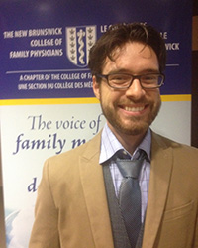
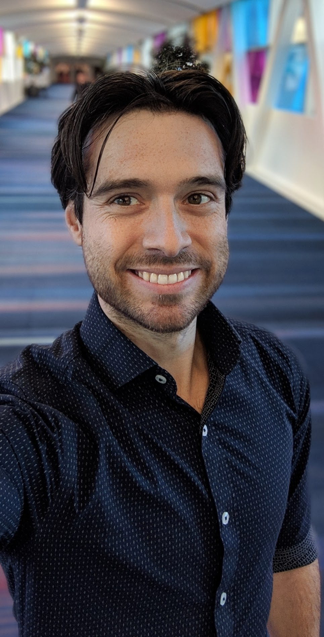
Installation du nouveau
président du CMFNB
D^{r} Ghislain Lavoie

Slide 37
D^{r} Ghislain Lavoie
Né à Moncton, élevé à Fredericton et a travaillé un peu partout dans la province lors de sa formation
Diplômé de l’Université de Montréal en 2012 et de l’Université de Sherbrooke en 2014
Médecin de famille à l’UMF du Grand Moncton
Chef de la division locale de médecine familiale du CHUGLD
Chef du département de médecine familiale de la zone 1B
Directeur médical du Faubourg du Mascaret
Professeur en enseignement clinique de l’UdeS

Slide 38
Levée de l’assemblée

